Slide 1
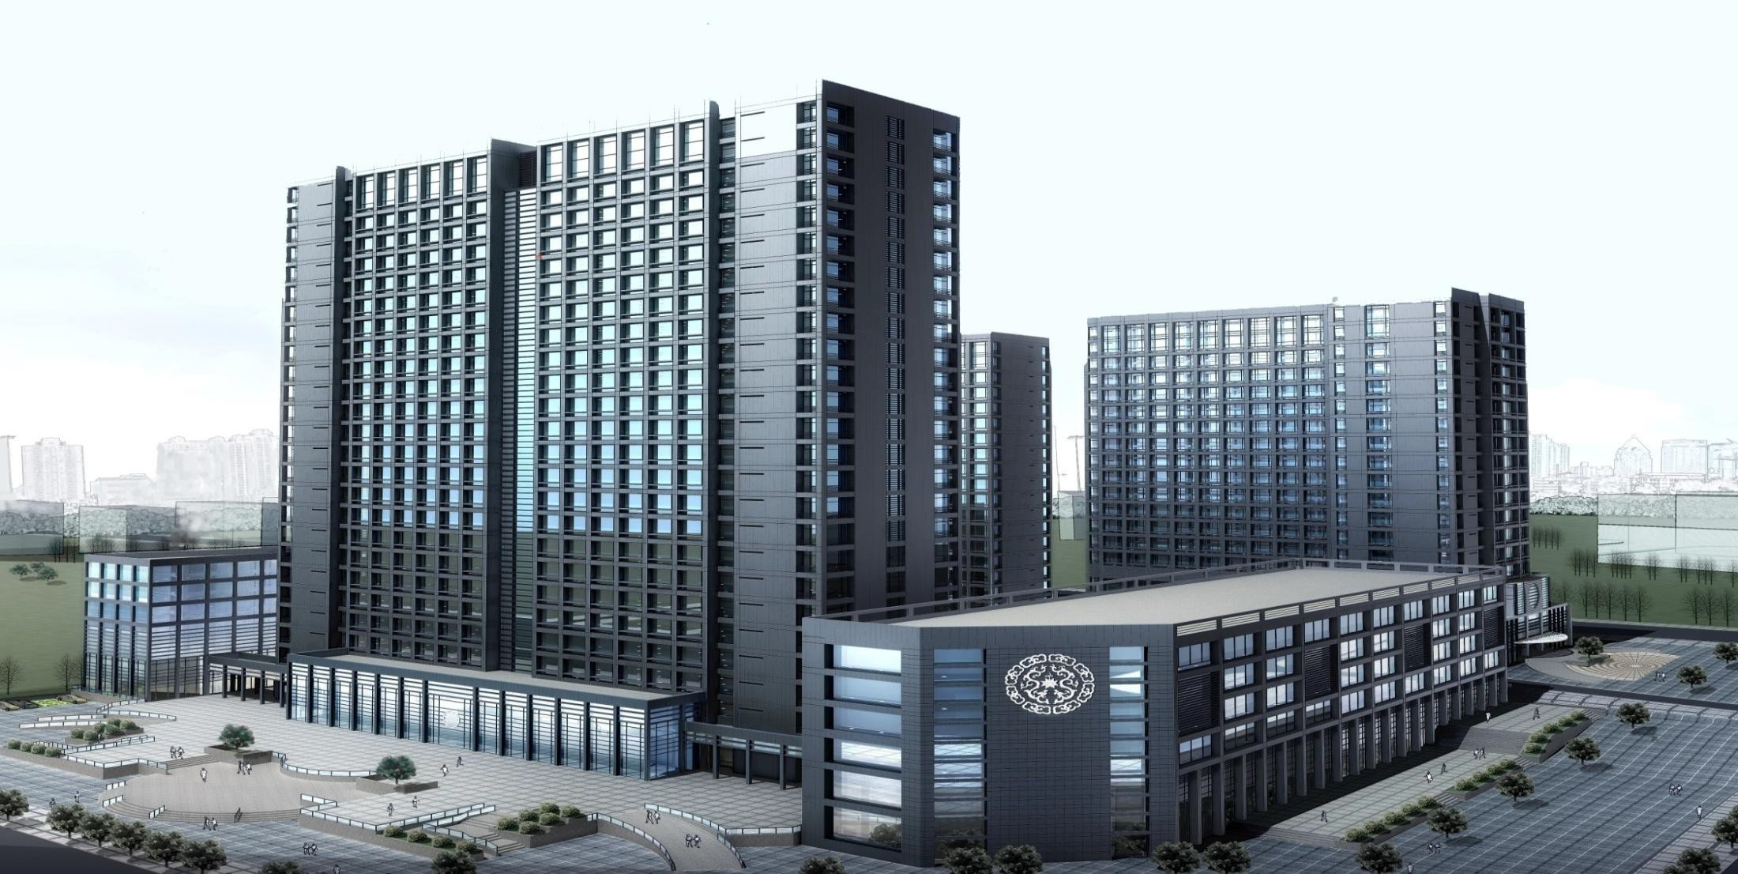
电站锅炉耦合燃料发电及配煤掺烧技术
西安热工研究院
徐远纲 17792606678

Slide 2





主要内容
燃料掺烧定义
燃料指标的计算
掺烧方式
常见问题及调整措施 燃料掺烧典型案例
结束语

Slide 3
电站锅炉燃料耦合掺烧定义
传统意义上的电站锅炉燃料掺烧主要指的是燃煤掺烧，是将不同类型
、不同品质的动力煤按科学比例掺配的过程，通过燃料掺烧改变入炉 燃料的化学组成、物理特性和燃烧特性，实现燃料互补，使入炉燃料 满足锅炉设备及辅机的要求。
电站锅炉进行燃煤掺烧主要是我国煤炭资源分布不均、种类繁多（动 力煤中烟煤、无烟煤、褐煤、贫煤均大量使用），煤炭供应市场受国 内和国际双重影响，动力用煤价格波动大。火力发电企业普遍盈利困 难，降低燃煤采购成本是绝大部分火力发电企业降本增效的主要手段
，很少有电厂能燃用设计煤，基本都主动或被动地要进行燃煤掺烧。

Slide 4
电站锅炉燃料耦合掺烧定义
近年来，随着我国经济社会的发展，每年产生了大量固废，如2019
年我国固废产生量超过43亿吨，大宗固废累积堆存量600亿吨，结 合电力行业的发展趋势，催生了电站锅炉耦合燃烧固废这一巨大市 场需求。
因此，目前广义上的电站锅炉燃料掺烧指的是动力煤与工业污泥、 生活污泥、生物质、燃气、工业固废等在锅炉内的协同燃烧过程， 实现热量的回收、固废无害化与资源化处理、减少碳排放等目标。

Slide 5
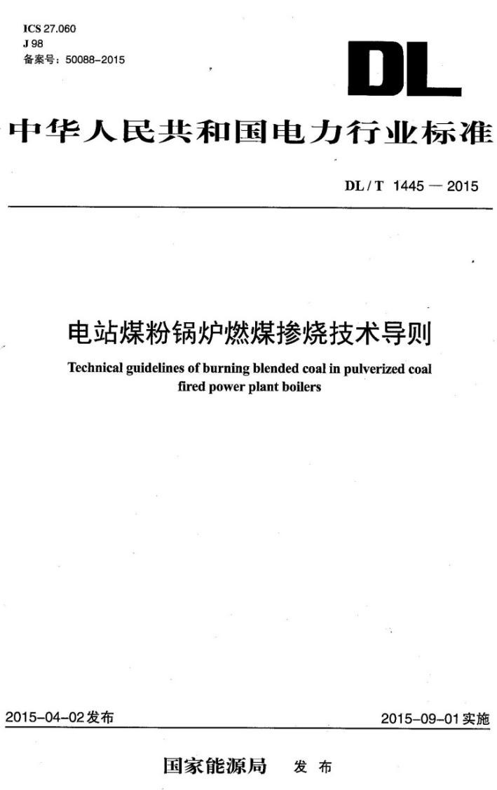
电站锅炉燃料掺烧相关技术规范
在燃煤掺烧方面，主要依 据2015年国家能源局发布 实施电力行业标准“电站 煤粉锅炉燃煤掺烧技术导 则”；
污泥、固废、生物质等的 掺烧领域，还缺乏相应的 技术标准。

Slide 6
主要内容
燃料掺烧定义
燃料指标的计算
掺烧方式
常见问题及调整措施 燃料掺烧典型案例
结束语

Slide 7
混煤煤质指标的计算方法或趋势
可加性 | 指标 | 计算方法或趋势
 | M、A、Q、V、S、N | 单样参数按重量比例加权平均
 | 灰成分 | 单样参数按灰分重量比例加权平均
 | HGI | 单样参数按重量比例加权平均+1
 | 灰熔点 | 单样参数按灰分重量比例加权平均
 | 着火温度 | 通常混煤介于各单一煤种之间
较差 | 燃尽性能 | 各单一煤种性能差别过大时，由于易燃 煤种“抢风”，使难燃煤种燃尽更加困 难，导致混煤燃尽性能急剧下降
较好
一般
主要参数可加性是动力配煤的理论基础

Slide 8
混煤煤质指标的计算方法或趋势
可加性 | 指标 | 计算方法或趋势
较差 | 结渣性能 | 由于各煤灰成分不同，一但形成共熔体 混煤的结渣性可能高于所有单一煤种。
 | 原煤磨损指数、自燃特 性、流动特性 | 非线性参数
 | 飞灰比电阻 | 非线性参数
 | 煤粉爆炸特性、沾污特 性、煤的腐蚀特性 | 非线性参数
 | 污染物NOx生成特性、煤 自脱硫特性 | 非线性参数
，

Slide 9
主要内容
燃料掺烧定义
燃料指标的计算
掺烧方式
常见问题及调整措施 燃料掺烧典型案例
结束语

Slide 10
三种主要掺烧方式
间断性掺烧方式
  指锅炉在一定时间内燃用某煤种后，再燃用另外一种煤 种一定时间，如此循环燃烧，也称周期性掺烧方式。
炉外预混掺烧方式
  将两种或两种以上入厂煤预先进行掺混，再送入锅炉燃 烧的方式。
分磨掺烧方式
  不同入厂煤由不同磨煤机磨制，并由相对应的燃烧器燃 用该煤种，不同煤种在炉内边燃烧边混合的掺烧方式。

Slide 11
间断性掺烧方式
① 一般用在电厂供煤比较困难或煤场较小，不便存放的情况下；
② 采用这种掺烧方式的电厂一般对来煤随到随烧,但应有计划性和技术方案
，否则就不能称之为“掺烧”；
③ 煤质（挥发分、热值等）差异大可能影响燃烧稳定性、经济性而不宜采 用该方式；
④ 特别是当煤灰中铁、钙、钠等元素含量大（如Fe₂O₃＞8%，CaO＞20%， Na₂O＞3%）时，或一种煤灰熔点较低时，应注意两方面的问题：其一，避 免长期高负荷燃烧结渣煤。其二，注意煤种切换过程，防止由于换煤过 程中燃烧温度场和煤灰化学成分的变化引起塌焦或结渣加重等现象。

Slide 12
炉外预混掺烧方式
① 对混煤设备和混煤控制要求较高，一般电厂实施困难；
② 对结渣防治较为有效；
③ 在掺烧高水分褐煤时采用该方法对防止制粉系统爆炸有效，并能充分 利用各磨煤机的干燥能力，提高掺烧量。
④ 入厂煤煤质（挥发分）差异大时，混煤条件不好时，可能出现燃烧稳 定性问题，也可能引起锅炉经济性下降，或引起电耗发生变化等情况
，需作预评估
⑤ 不同煤种在炉外预混时难以达到所需的均匀性，特别是当一种煤掺混 比例较小时，很难实现均匀掺混，易导致事故的发生

Slide 13
分磨掺烧方式
定义
  采用不同制粉系统，不同燃烧器分别燃用不同煤种，使煤种在炉内燃 烧过程中混合。
特点
  不需专用混煤设备，易实现，掺烧比例控制灵活。煤种性能差异较大 时燃烧稳定性易掌握，磨煤机运行方式（如出口风温、煤粉细度等） 可以根据煤的特性分别进行控制。
  分磨方式掺烧位置的选择对锅炉运行有较大影响，其影响范围和程度 视锅炉不同而有所不同。

Slide 14
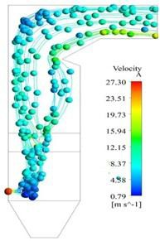
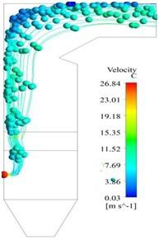
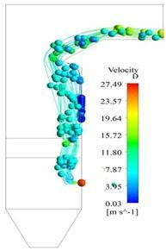
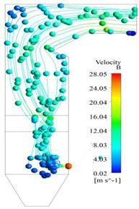
分磨掺烧方式特点
一般只用于直吹式制粉系统，炉内混合存在不均匀现象；
煤种性能差异较大时可保证燃烧稳定性；
个别磨煤机磨制强结渣煤时相应燃烧器喷口可能出现结渣。

Slide 15
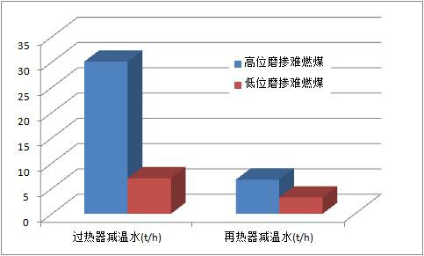
分磨掺烧方式特点-掺烧位置影响大
某厂600MW锅炉：燃烧性能相对较差的石炭煤相对掺入位置越靠上（高 位磨），过、再热器的减温水量越大。所以，电厂应根据汽温现象确 定不同磨应该磨制的煤种。

Slide 16
掺烧方式的选取
原料煤差异 | 间断掺烧 | 预混掺烧 | 分磨掺烧
V、Q、ST相近 | √√ | √√ | √√
V跨等级（或绝对值差15%） | × | √ | √√
Q差异超10% | × | √ | √√
ST差异大，其中有低ST煤 | √ | √√ | √
掺烧易爆炸煤和流动性差的煤 | × | √√ | —
掺烧高水分煤 | — | √√ | —
HGI相差大 | × | √√ | √√
注： √√——适应性好；√——基本适应；×——适应性差； ———不推荐

Slide 17
掺烧方式的选取
电厂应根据自身条件，首先考虑机组安全性能，注意如下问题
  掺烧难燃煤种时，混合条件不好时，不宜采用预混掺烧；
  磨损性强（Ke>5）的煤，不宜在中速磨上分磨掺烧；
  极易爆炸煤种在热风制粉系统上尽量不要采用分磨掺烧，特别是对钢 球磨煤机；
  对流动性差的煤种，不宜采用分磨掺烧；
  掺烧高水分煤种时，为保证出力，应尽量采用预混掺烧。

Slide 18
主要内容
燃料掺烧定义
燃料指标的计算 掺烧方式
常见问题及调整措施
燃料掺烧典型案例 结束语

Slide 19
常见问题及调整措施——炉膛灭火
在烟煤锅炉上，烟煤混烧低挥发分煤种（Vad＜20%）或到厂煤灰分波动较 大（A_{ad}＞35%）时，如果掺混不均，很易造成锅炉灭火。
实例1：某电厂300MW机组设计无烟煤/贫煤各50%，设计煤V_{daf}为10%。实际运 行中曾燃用一船无烟煤/烟煤(9/1)混煤（V_{daf}为9.5%），负荷在250MW以上出现 3次灭火和几次大幅度的炉膛负压波动。其主要原因是无烟煤（V_{daf}：7.6%左右
）比例大, 造成预混掺烧煤种混合不均匀。 灭火后, 给粉机入口处采集煤粉的 发热量为22651 kJ /kg, 挥发分为7.61% , 为纯无烟煤，明显低于设计值。
实例2：某电厂360MW机组，设计40%贫煤+60%烟煤，实际燃用煤由于灰分增 加，导致燃烧不稳，频繁出现灭火事故，表现出灰分对着火的影响。
平均煤质 | ^{V}daf % | A_{ar} % | Q_{net,ar} MJ/kg | 灭火次数
2005年 | 22.11 | 31.07 | 19.79 | 5
设计煤 | 17.26 | 26.27 | 21.60
调整措施：掺烧时应选择适合煤种、控制劣质煤比例、强化混煤措施、提高一次 风温、减小风煤比、降低煤粉细度等。

Slide 20

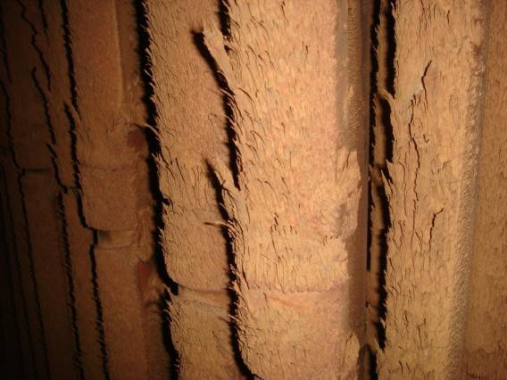
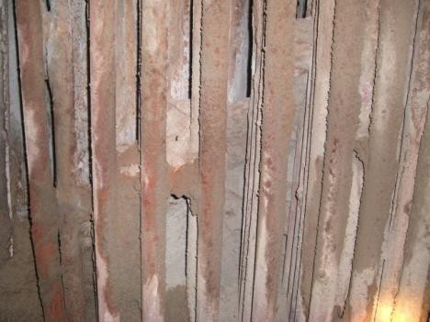
常见问题及调整措施——结渣、积灰
掺烧时出现严重结渣积灰的主要原因有：1）混煤不均，周期性燃用强结渣 煤；2）掺烧比例不当，强结渣煤燃用量大；3）掺烧方式不合理，局部结渣严重
；4）不匹配的煤混烧，结渣性增强。
调整措施：选择适合煤种、控制强结渣煤比例、确定合理掺烧方式（炉前和炉内
）、强化混煤措施、适当提高风煤比、采用较细煤粉、合理二次风配风、缩短吹 灰周期等。

Slide 21
常见问题及调整措施——受热面腐蚀、超温和爆管
掺烧时引起锅炉受热面腐蚀、超温和爆管的原因主要有：1）掺烧方式不当，燃 烧过于集中，受热面局部超温爆管；2）掺烧了高硫（煤中硫含量大于1.5%）、 高钠（灰中钠含量大于4%）和或高氯（煤中氯含量大于0.1%）等腐蚀成分较高的 煤；3）锅炉结渣、积灰。
实例：某电厂掺烧高硫煤（混煤S_{t}达1.5％以上）水冷壁出现硫化物腐蚀爆管
，测试发现贴壁含有过高的H₂S腐蚀气体，主要是水冷壁附近处于严重的缺氧 状态与煤含硫量较高所致。
测点位置 | 单位 |  |  |  | 燃烧器下部区域
O₂ | % | 0.35 | 0.46 | 0.41 | 0.24 | 1.48 | 0.36 | 0.28
CO | ppm | >5000 | >5000 | >5000 | >5000 | 2970 | >5000 | >5000
H₂S 测点位置 | ppm 单位 | 189 | 326 | 77 | 141 燃烧器上部区域 | 98 | 324 | 372
O₂ | % | 0.16 | 0.21 | 0.27 | 0.19 | 5.20 | 0.34 | 0.23
CO | ppm | >5000 | >5000 | >5000 | >5000 | 2805 | >5000 | >5000
H₂S | ppm | 344 | 320 | 102 | 166 | 58 | 173 | 213
调整措施：通过燃烧调节贴壁气氛（如加大贴壁风量）和近壁温度（减小四角炉 实际切圆、旋流燃烧器旋流强度等），并控制入炉煤硫分S_{t,ar}≤1.2%。

Slide 22
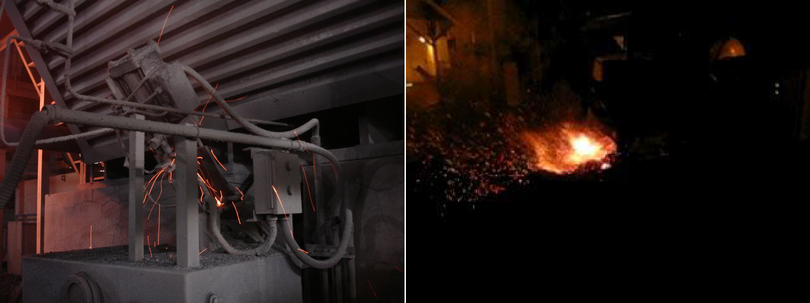
常见问题及调整措施——制粉系统爆炸
混煤不均、易爆炸煤单独进入磨煤机；运行参数选取不合理，磨煤机进出口 温度、浓度选取过高均易造成制粉系统爆炸。每一种制粉系统均会出现爆炸现象
，其中钢球磨爆炸更为频繁一些。
某电厂燃用褐煤时石子煤斗着火
调整措施：通过混煤避免易爆炸煤种单独入磨，严格控制磨进、出口温度，以及 加装防爆门、防止系统内煤粉堆积等。

Slide 23
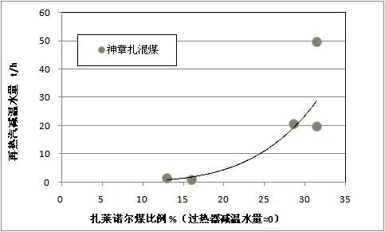
常见问题及调整措施——汽温参数异常、影响机组效率
① 燃烧中心和烟气特性 变化，汽温或减温水 投入量偏离设计值；
② 积灰、结渣。
某电厂600MW机组掺烧褐煤再热汽减温水量增加
调整措施：同缓解结渣、积灰措施，以及采用炉内混合并调节掺烧位置、调节煤 粉细度等。

Slide 24
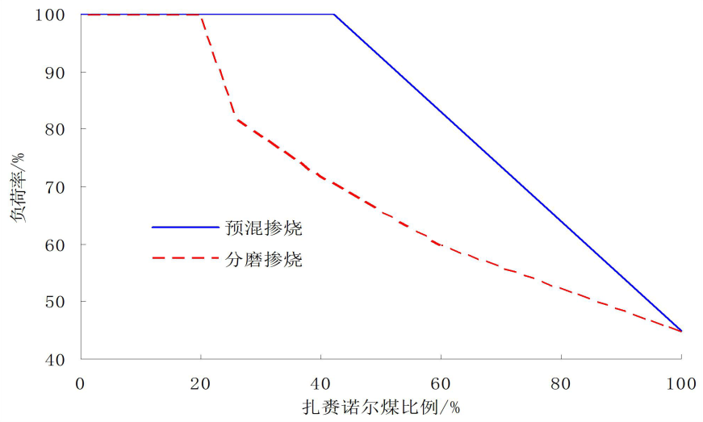
常见问题及调整措施——锅炉出力不足
导致锅炉限制出力的很多问题与入炉煤质及其变化有关:
易结渣煤为避免引起炉膛严重结渣；
因燃煤结渣或着火延迟而使过热器、再热器管壁超温；
锅炉辅机与掺烧煤种煤质不适应；
因煤中含硫较高未采取措施致使空气预热器发生堵灰腐蚀。
某电厂6号机组分别采用 预混与分磨掺烧方式燃用 扎赉诺尔煤，比较可见与 采用分磨掺烧方式相比， 采用预混方式机组的最大 带负荷能力明显提高。
调整措施：混煤掺烧中，制粉系统因煤的热值降低、可磨性变差和水分增加导致 不能磨制足够多的煤粉，从而限制了机组出力的现象较多。应注意调整入炉煤的 品质以及选用合理的掺烧方式等。

Slide 25
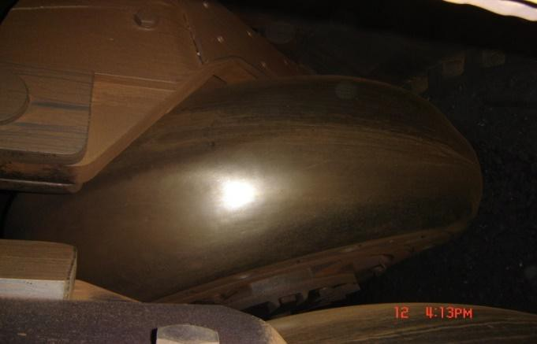
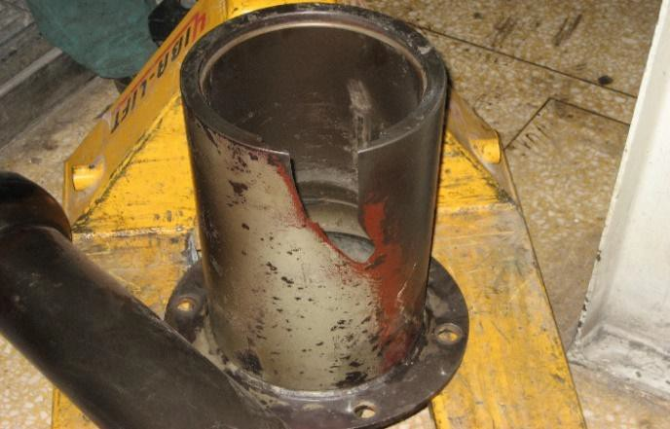
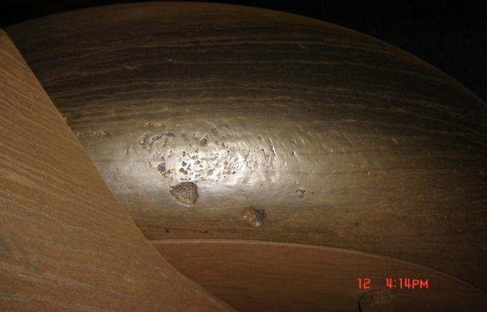
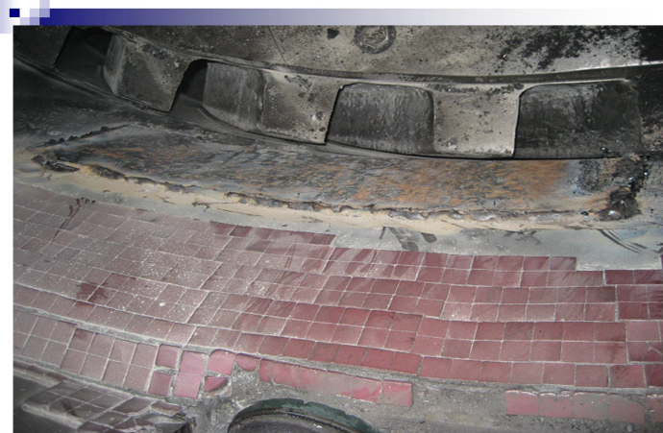
常见问题及调整措施——辅机设备寿命缩短
某电厂600MW机组，掺烧高硫煤磨煤机磨辊磨损情况
11磨磨辊（
10303小时）
16磨密封风管（
9500小时）
12磨静环（
18500小时）
12磨磨辊（
9214小时）
调整措施：强化混煤措施，选择磨损较弱煤种等

Slide 26
常见问题及调整措施——辅机经济性差
当掺混原煤的煤质差异大，混煤后的燃烧效果可能较差，或 者辅机电耗增加、设备寿命缩短等。如烟煤掺低挥发分煤( 无烟煤及贫煤)及高灰分煤，需降低煤粉细度，这样就增加 了制粉电耗等。
调整措施：混煤各项煤质指标均应接近设计煤，并尽量避免跨煤种掺烧。

Slide 27
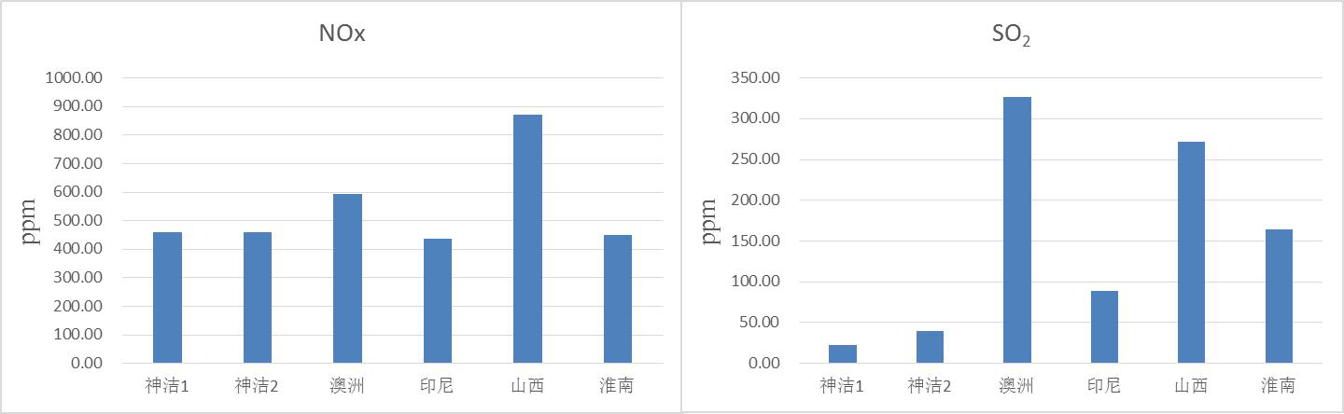
常见问题及调整措施——污染物排放量增加
混煤品质选取不好时，可能导致SO₂与NOx生成量的变化，以及灰尘排放浓度 的变化。此外，当煤灰量增加、灰比电阻升高（灰中铝含量高等）、水分或硫含 量降低均可导致灰尘排放浓度增加，混合不均则可导致污染物在一段时间内超标
一维火焰炉燃烧试验结果
调整措施：应采用控制入厂煤性能，选择合理煤种掺烧（取长补短），调整设备 运行方式等方法加以控制。

Slide 28
主要内容
燃料掺烧定义
燃料指标的计算 掺烧方式
常见问题及调整措施
燃料掺烧典型案例
结束语

Slide 29
燃煤锅炉掺烧高硫煤
主要问题
  难燃的高硫贫煤着火速度慢、燃烧行程长，煤粉气流易在水冷壁附近形成贴壁 燃烧，析出的H₂S气体容易对水冷壁造成高温腐蚀。
  易燃的高硫烟煤虽然燃烧特性较好，但在低氮燃烧条件下容易在主燃烧器区和 还原区形成较强的还原性气氛，同样会生成H₂S气体对水冷壁造成高温腐蚀。
解决方案
减轻锅炉水冷壁高温腐蚀、提高运行安全性，主要思路有三种：
燃烧调整：直流燃烧器适当提高一次风速和周界风量，旋流燃烧器降低靠两侧 墙燃烧器的旋流强度
配煤掺烧：确定安全的入炉煤硫含量
设备改造：水冷壁喷涂和贴壁风改造

Slide 30
案例1——燃烧调整优化
某电厂300MW贫煤切圆燃烧锅炉掺烧St,d为1.8%左右的 高硫煤，因高温腐蚀问题，水冷壁曾换管四百多根，给 电厂造成较大损失。
为解决该问题，进行了燃烧调整试验，期间通过提高 一次风量、降低煤粉细度、提高周界风门开度、实行均 等配风等手段，大幅度降低了水冷壁贴壁气氛中的H₂S 含量，消除了水冷壁高温腐蚀风险。

Slide 31
案例2——燃烧优化+防腐蚀喷涂
榆能横山电厂1000MW高效超超临界前后墙对冲燃烧锅炉掺烧St,d为 2.2-2.7%左右的高硫煤，NOx设计值为160mg/Nm³，存在较高的水冷壁 高温腐蚀风险。
为提高运行安全性，进行了燃烧调整试验，通过调平一次风速和煤 粉浓度、降低靠近两侧墙燃烧器外二次风旋流强度、全开贴壁风门等 手段，改善了水冷壁贴壁气氛，降低了水冷壁高温腐蚀风险。
此外，电厂对中上层燃烧器区、还原区至折焰角下部的水冷壁均进 行了防高温腐蚀喷涂。

Slide 32
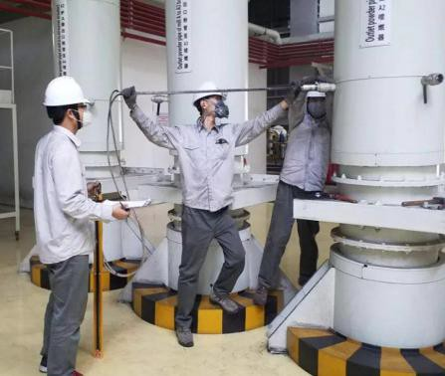
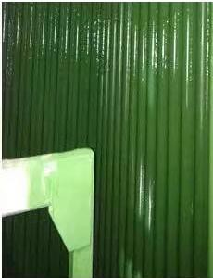
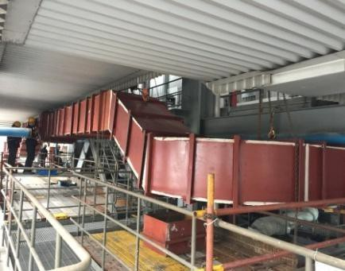
案例3——设备优化改造
贴壁风： 易腐蚀区域实 现风幕覆盖
一次性投入、费用低， 根本上防治水冷壁高温 腐蚀
风量/风速/位置的设计 是成败关键
+
管壁喷涂：喷涂耐腐蚀材料 将腐蚀性气氛与管材基体Fe 隔离
被动措施，存在使用期限
，检修 维护工作量大
单次投入费用高
+
燃烧调整：加强燃烧配风，
提高燃烧氧量
局部缓解，无法根本治理
不利于低氮燃烧

Slide 33
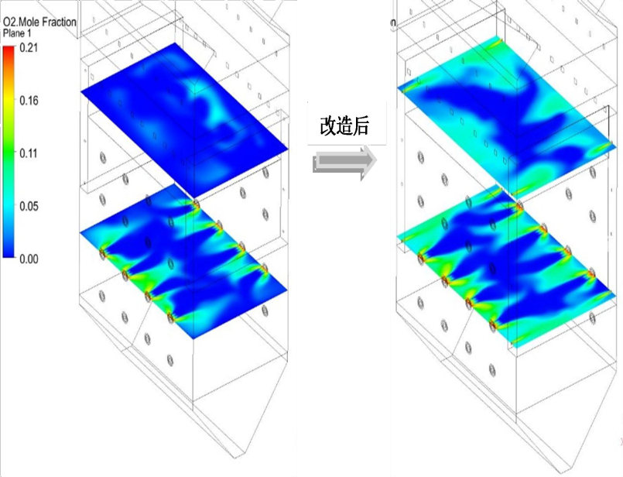
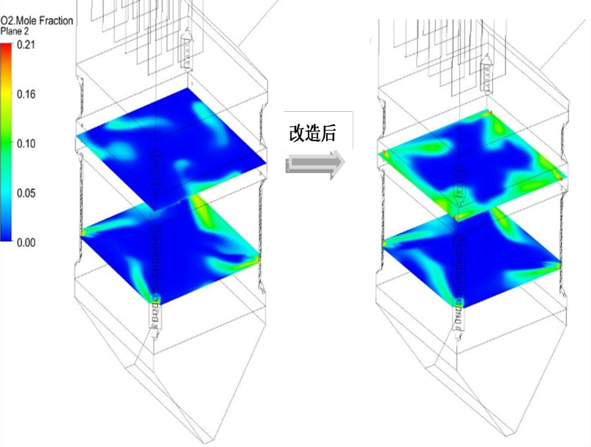
防治锅炉高温腐蚀防治的非对称高速贴壁风技术
技术特点：锅炉非对称高速贴壁风技术通过计算机数值模拟、冷态物模试验、热 力校核计算等手段，合理分配风量和优化喷口参数，结合实炉运行性能进行“一 炉一型”的针对性研究设计。
系统采用低风率、高风速、高长宽比矩形喷口、喷口风量和角度非对称设计，以 高压热一次风作为贴壁风风源，形成有组织、狭长的、平行于水冷壁的高速射流
，在水冷壁近壁处形成有效的隔离层。
墙式对冲燃烧
四角切圆燃烧

Slide 34
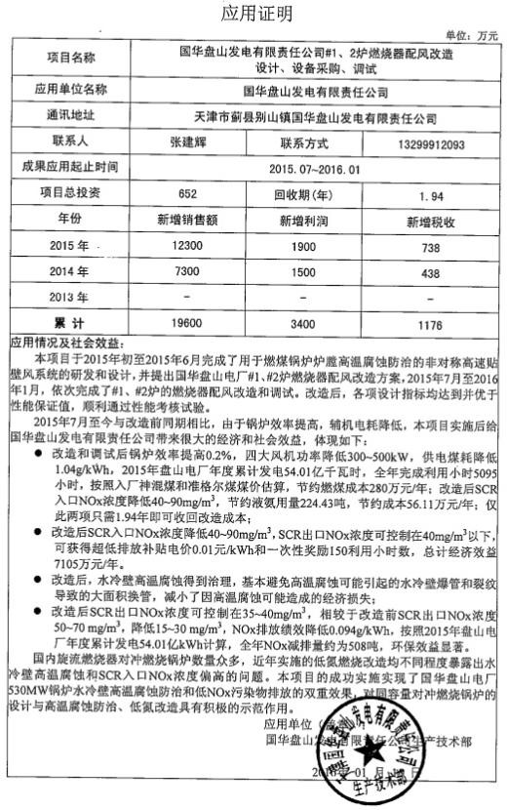
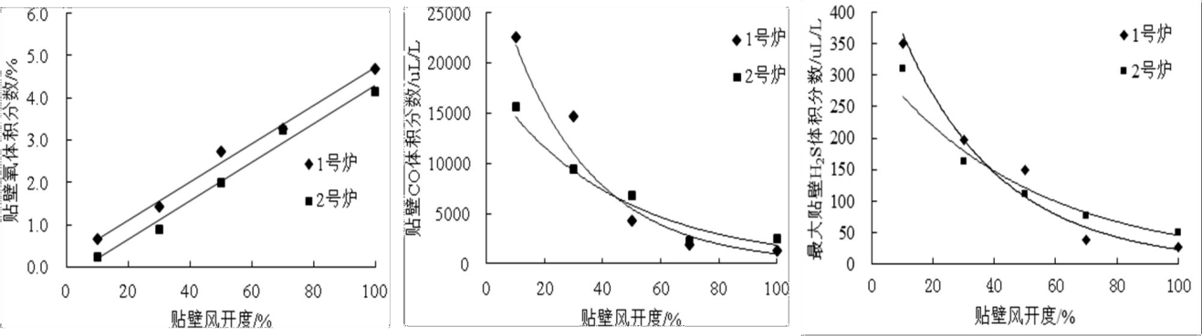
高速贴壁风技术应用
应用案例一：天津国华盘山电厂
2×530MW墙式对冲锅炉贴壁风改造设计与供货
改造后，运行氧量2.5%，贴壁氧量不低于2.0%；锅 炉效率提高0.2%，供电煤耗降低1.04g/kWh；NO_{X}生成 量降低60mg/m³
减少水冷壁管更换维护费用600万元/年
煤耗降低及掺烧高硫煤，降低燃料成本280万元/年
运行时间：2015年7月及2016年1月至今

Slide 35
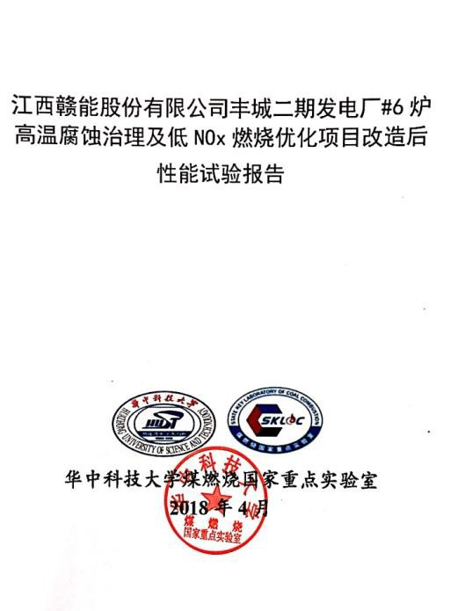
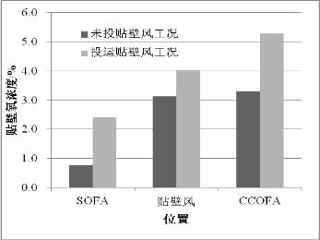
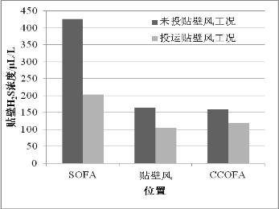
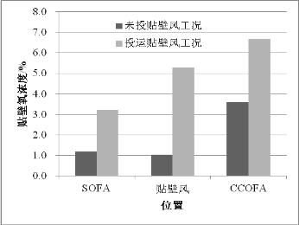
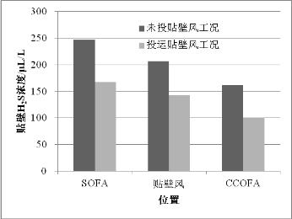
高速贴壁风技术应用
应用案例二：江西赣能丰城二期发电厂
2×700MW四角切圆锅炉贴壁风改造EPC工程
改造后，运行氧量2.5%，贴壁氧量不低于2.0%；锅炉 效率提高0.3%，炉膛出口烟温偏差低于20℃，机组供电 煤耗降低约1.79g/kWh；NO_{X}生成量降低40mg/m³
减少更换水冷壁维护费用1000万元/年
煤耗降低及掺烧高硫煤，降低燃料成本637万元/年
运行时间：2017年9月及2018年1月至今
#5炉
#6炉

Slide 36
燃煤锅炉掺烧高热值煤
主要问题
  高热值煤燃烧时的着火速度快、理论燃烧温度高，可能会造成燃烧 器喷口烧损或局部水冷壁超温等。
  大型机组锅炉热负荷参数较低，但在燃用高热值煤时，也会出现燃 烧器喷口周围及水冷壁挂渣、分隔屏结渣、NOx生成量偏高等。
解决方案
针对锅炉燃用偏离设计煤种存在的问题，主要解决方案有三种：
燃烧调整：消除运行参数制约因素
配煤掺烧：确定安全的燃用比例
设备改造：消除设备制约因素

Slide 37
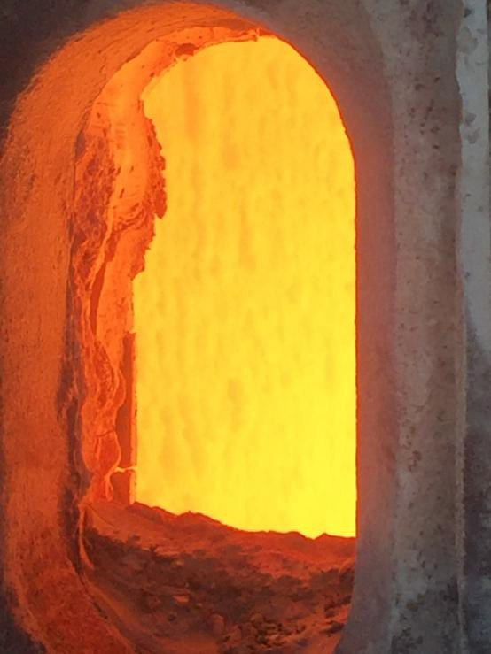
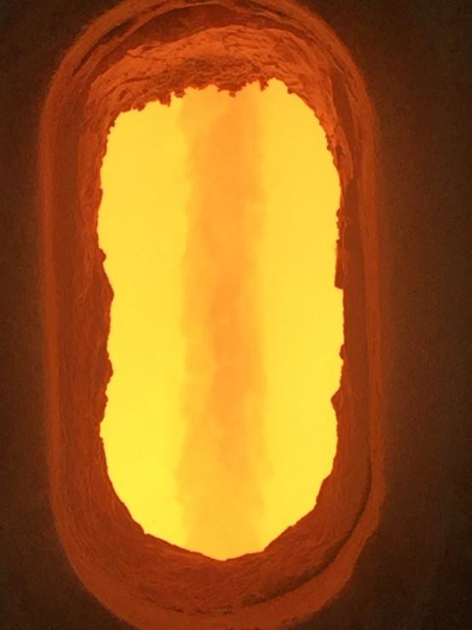
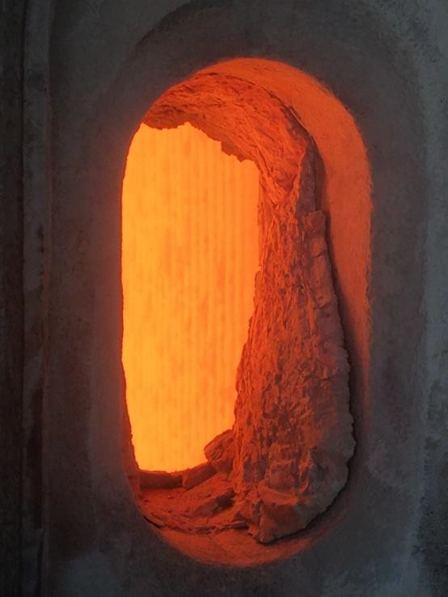
燃煤锅炉掺烧高热值煤-燃烧调整
国华寿光电厂1023MW机组锅炉设计燃用神混5000煤种，为降低燃料成本， 需要掺烧神混5500煤，但存在着屏过结焦和高再超温问题。
屏区左墙 前屏中间 屏区右墙
燃烧调整前，锅炉燃用40%神混5500kcal/kg煤

Slide 38
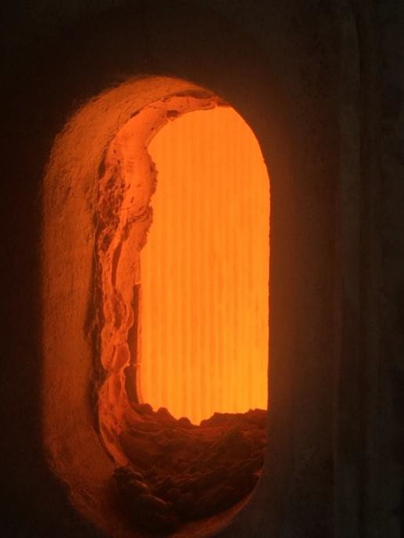
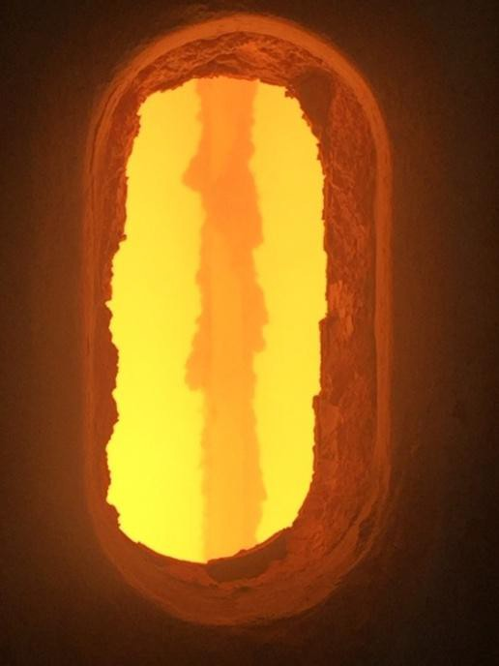
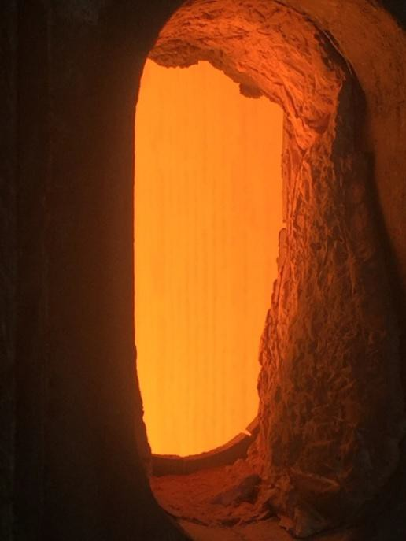
燃煤锅炉掺烧高热值煤-燃烧调整
一次风速调平，消除风粉偏差
增加燃烧器内二次风风量，增加外二次风旋流强度
降低一次风量等
屏区左墙 前屏中间
燃烧调整后，锅炉燃用60%神混5500kcal/kg煤
屏区右墙

Slide 39
烟煤锅炉掺烧褐煤
主要问题
  褐煤的着火、燃烧速度快，可能会造成燃烧器喷口烧损或局部水冷 壁超温等；灰熔点低，容易引起喷口和水冷壁结焦。
  褐煤水分高，分磨掺烧会导致磨煤机出力下降，提高磨入口风温又 会导致爆炸风险增加，磨煤时石子煤如不能及时排出可能自燃。
解决方案
提高锅炉对褐煤的适应能力，保证运行安全，主要有以下方案：
燃烧调整：调整燃烧器的风速、内外二风量和旋流强度等。
配煤掺烧：确定掺烧方式和掺烧比例。
设备改造：消除设备制约因素，如提高一次风温和风量的改造。

Slide 40
燃煤锅炉掺烧褐煤案例
某电厂600MW超临界前后墙对冲燃烧锅炉掺烧扎来诺尔褐煤。为提 高锅炉设备适应性，进行了配煤掺烧试验，对锅炉设备的适应性进 行了评估和改进。
通过试验，确定褐煤的掺烧比例为30%，采用1：1预混后进入部分 磨煤机的方式掺烧，将磨煤机出口风温控制在60-65℃，同时延长磨 煤机启停磨吹扫时间；提高一次风速、降低了燃烧器的内二次风量 和外二次风旋流强度，并建议在易结焦的屏过下部增加长吹。

Slide 41
新疆准东强结渣高碱煤掺烧技术
主要问题
  准东高碱煤水分高——易导致制粉系统干燥出力不足
    磨煤机内煤颗粒干燥不足影响制粉；
    煤粉管内水分易析出导致堵管。
  准东高碱煤结渣、沾污性强——易导致受热面结渣和沾污
  整个准东煤田跨度大，不同矿区煤质差别较大，即使同一矿区，不同的煤 层的煤质也有差别，掺烧比例需根据煤质及时调整
  目前运行模式难以满足准东煤的大比例掺烧需求
    面对煤质变化，难以及时调整掺烧方案；
    掺烧准东煤过程中人工参与度大，给运行人员造成很大压力
    掺烧准东煤大量依赖经验，电厂运行人员短期内难以积累起足够经验。

Slide 42
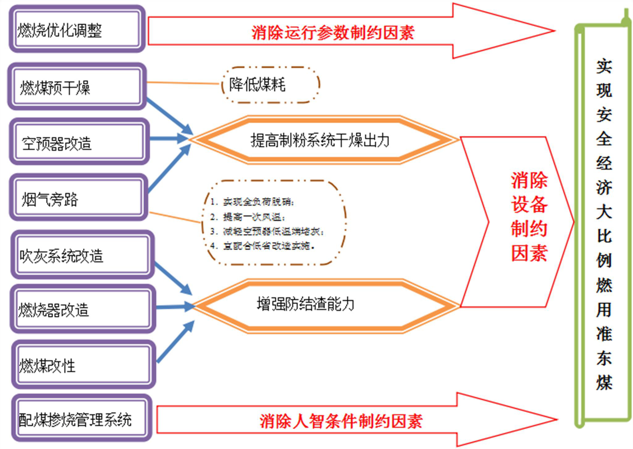
解决方案（技术路线）

Slide 43
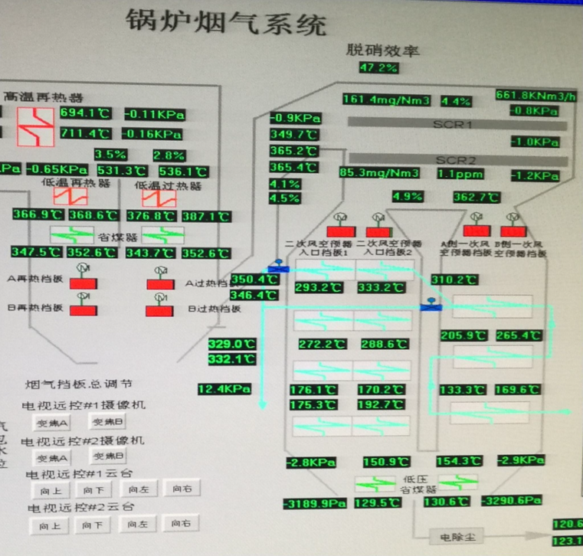
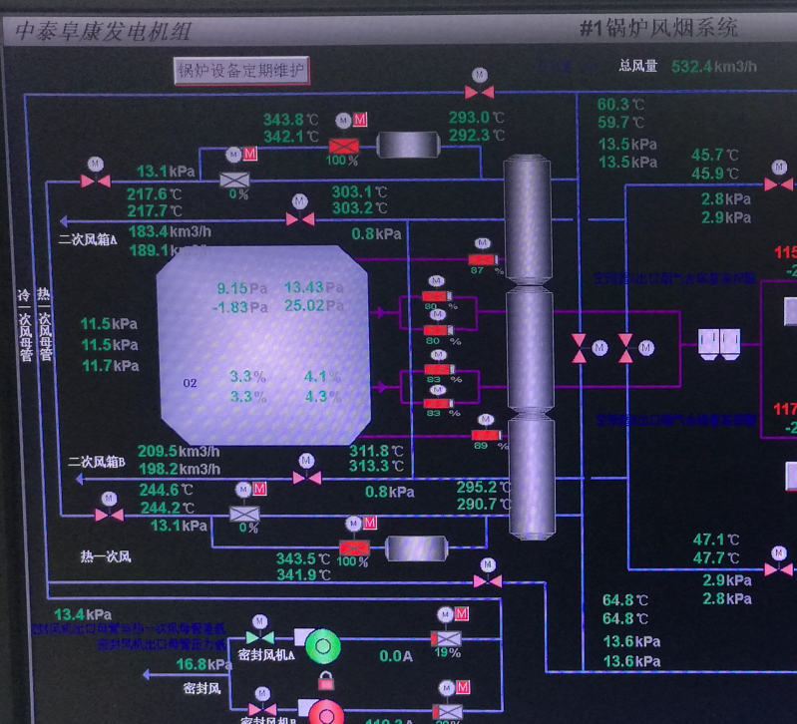
新疆准东高碱煤掺烧技术案例
国网阜康电厂经相应改造，热一次风温提高到300-360℃之间，红沙泉准东煤比例提高 到80%以上，在掺配部分高岭土的情况下可全烧准东煤。
中泰化学阜康电厂经相应改造，热一次风温提高到340℃以上，天池能源准东煤掺烧比 例提高到80%以上。

Slide 44
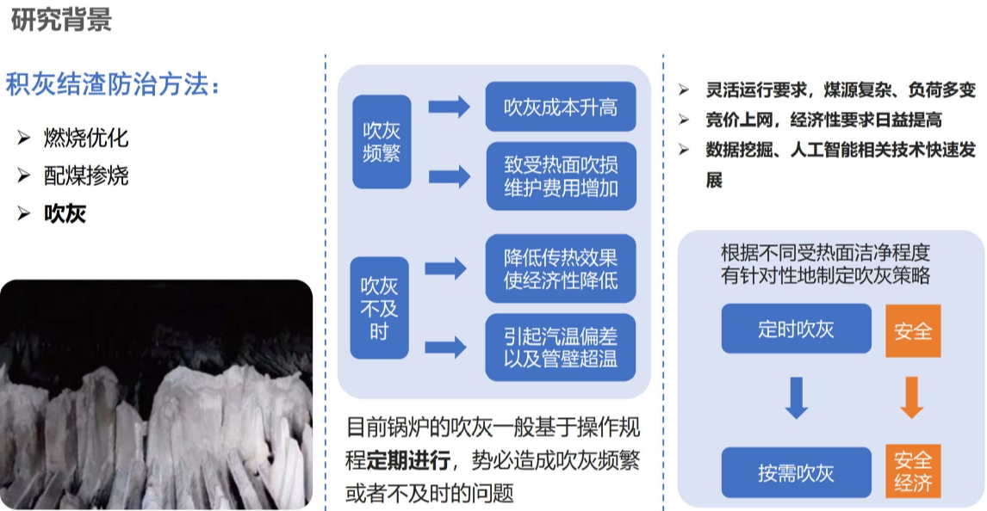
智能吹灰技术

Slide 45
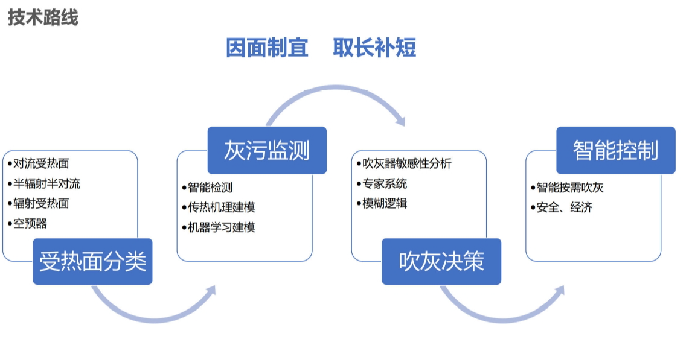
智能吹灰技术

Slide 46
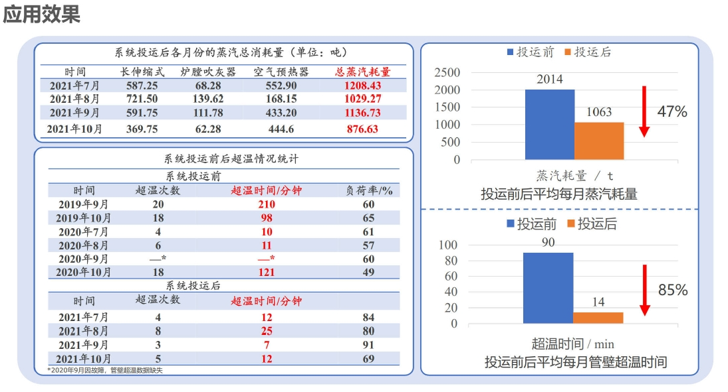
智能吹灰技术

Slide 47
污泥掺烧
工业分析，% 元素分析，% 发热量，MJ/kg 灰熔点，℃
 | M_{t} | ^{A}ar | ^{V}daf | ^{C}ar | ^{H}ar | ^{O}ar | ^{N}ar | ^{S}ar | ^{Q}ar,net | ^{Q}d,net | ST
污泥1 | 82.34 | 9.86 | 90.67 | 3.05 | 0.32 | 3.67 | 0.54 | 0.22 | -0.43 | 9.23 | 1220
污泥2 | 79.30 | 11.75 | 93.94 | 4.48 | 0.70 | 2.97 | 0.69 | 0.12 | -0.31 | 8.08 | 1266
污泥3 | 78.96 | 11.86 | 92.82 | 5.63 | 0.91 | 2.32 | 0.61 | 0.67 | 0.359 | 11.09 | /
干化污泥 干化污泥 | 40.00 20.00 | 32.19 41.95 | 92.00 87.05 | 17.58 19.63 | 2.09 3.32 | 6.33 11.19 | 1.58 3.21 | 0.23 0.70 | 5.06 7.28 | 10.10 9.73 | 1240 1210
宝清褐煤 | 50.00 | 12.20 | 62.88 | 25.28 | 2.22 | 9.80 | 0.24 | 0.26 | 8.83 | / 1310
宝日希勒 褐煤 | 35.40 | 7.22 | 44.19 | 42.83 | 2.77 | 11.12 | 0.49 | 0.17 | 15.11 | / 1150
神华烟煤 | 14.90 | 1.07 | 36.17 | 59.84 | 3.46 | 8.47 | 0.71 | 0.55 | 22.41 | / 1230
项目
污泥的水分、灰分、挥发分高、含碳量低，热值基本为负；
干化后的污泥水分与褐煤接近、挥发分含量高（90%左右），有利于着火； 活性高于煤炭，着火后燃烧迅速，燃尽温度低。
电站煤粉锅炉耦合污泥发电需考虑掺烧比例、掺烧后对燃烧、污染物排放 及主辅机的影响。

Slide 48
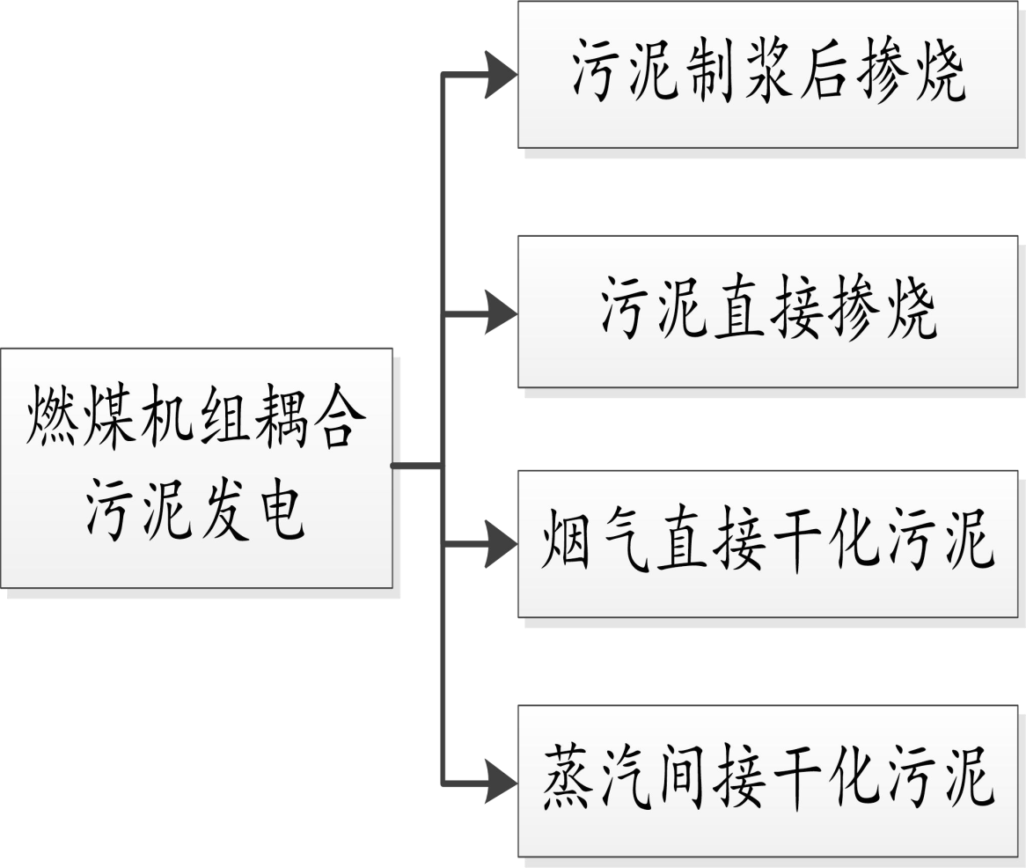
污泥掺烧
水煤浆技术，投资最高
60～70%煤粉+煤泥、30～40%水、不 到1%添加剂
需用物理或化学改性对污泥进行预 处理，以降低黏度、改善其流动性
  不影响锅炉，投资最少，处理量小
  存在臭气散发、制粉系统堵塞风险
  抽锅炉烟气，投资居中，处理量中等
  对锅炉运行有一定影响
  利用汽机抽汽，投资较高，处理量大
  对锅炉运行基本无影响

Slide 49
污泥掺烧
（1）对锅炉燃烧的影响
污泥掺烧比例在一定范围内，混煤的燃烧特性与煤相似，但比例超过20%以后，入 炉水分大幅增加造成炉膛温度场降低，导致燃尽效果变差、NOx浓度大幅上升。
掺烧试验表明，随着污泥掺烧比例增加，主燃烧区温度下降，炉膛出口飞灰含碳量 上升、NOx增加；掺烧比例在20%以内，锅炉炉内流动、燃烧和污染物排放特性改变 较小。
对1台300MW等级机组，每天的污泥处理量100t，每台锅炉的污泥掺烧量为4.16t/h
，湿污泥仅占入炉煤量的2.94%，掺混后混料的煤质指标与原煤基本无变化。
检测项目 | 符号 | 单位 | 污泥 | 2018年入炉煤 | 污泥+燃煤
全水分 | M_{t} | % | 79.8 | 16.15 | 17.11
收到基灰分 | ^{A}ar | % | 11.66 | 14.74 | 14.69
干燥无灰基挥发分 | ^{V}daf | % | 85.68 | 43.04 | 43.68
全硫 | ^{S}t,ar | % | 0.1 | 0.81 | 0.80
收到基低位发热量 | ^{Q}net,v,ar | MJ/kg | -4 | 20.36 | 19.99
燃料量 |  | t/h | 4.16 | 136
质量比 |  | % | 2.94 | 97.06

Slide 50
污泥掺烧
（2）对锅炉污染物排放的影响
污泥中含有的Hg、As、Cu、Zn、Cd、Ni、Cr、Pb和Mn等有毒有害重金属在燃烧过程中 一部分被固定在大渣中，另外一部分吸附在飞灰中被捕集或随烟气扩散到大气。
燃烧温度与HCl会促进重金属向飞灰中迁移，大部分重金属元素随着温度的升高残留 率降低。重金属中Hg、As极易挥发并以气态形式存在烟气中，Pb和Cd通常以气固两相 出现，Cu、Cr和Zn等基本富集在底渣中。
掺烧污泥会造成灰渣中重金属含量有一定幅度的升高，但总体上，污泥掺烧比例通常 在10%以内，烟气中主要污染物及重金属浓度可以满足现行国家标准排放要求。
随着掺入污泥比例的增加，SO₂、NOx排放浓度均有所增加，但由于掺混比例很小，污 染物脱除系统均可适应。
污泥焚烧过程中二噁英的生成和释放主要由污泥的组成和特性、燃烧条件、烟气组成
、颗粒去除装置的运行温度等因素决定，污泥与原煤均匀地混合，污泥在锅炉燃烧过 程温度800℃以下容易生成二噁英，燃烧中温度超过800~1000℃时便消失。已经运行 掺烧污泥实际研究表明，掺烧泥煤比甚至达20%～30%时，配套超低排放处理装置系统 焚烧产生的烟气中重金属、二噁英等指标仍能够达到排放标准。

Slide 51
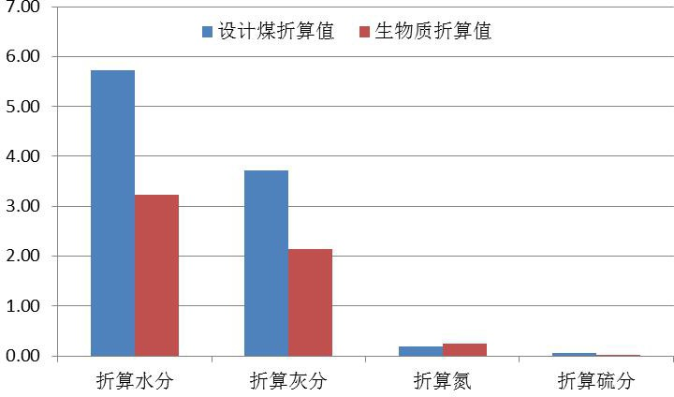
生物质掺烧
项目 | 符号 单位 | 玉米秆 （东北） | 稻草 （江苏） | 神华煤 大同煤
全水分 收到基 灰分 挥发分 碳 氧 全硫 发热量 氯 氧化钾 | M_{t} % Aar % ^{V}daf % C_{ar} % O_{ar} % ^{S}t,ar % ^{Q}net,v,ar ^{MJ/kg} Cl _{ar} % K₂O % | 11.5 | 9.6 | 15.0 9.5
 |  | 7.60 | 5.45 | 12.00 9.54
 |  | 81.20 | 79.15 | 34.32 29.55
 |  | 39.54 | 37.07 | 61.45 70.21
 |  | 35.98 | 35.29 | 8.80 11.14
 |  | 0.10 | 0.13 | 0.45 0.85
 |  | 14.88 | 13.91 | 23.00 27.78
 |  | 0.295 | 0.135 | / /
 |  | 10.66 | 9.03 | 0.88 1.50
硫和灰分含量低，有利于燃烧过程污染物排放控制。
挥发分含量高（65%以上），燃烧活性强，非常有利于着火；空隙发达，反应活性显 著高于煤炭，着火后燃烧迅速，燃尽温度低。
生物质挥发分高，炭活性高，400℃以下大部分挥发分即可释放，将生物质转为气体 燃料更为容易。

Slide 52
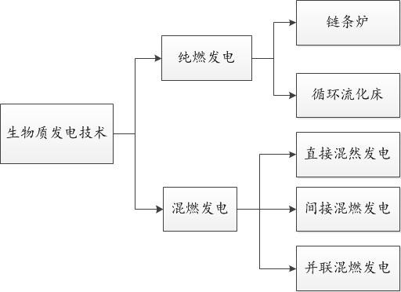
生物质掺烧
容积小，单位投资成本过大
发电效率低，<30%
受季节性因素影响
机组可靠性偏低
利用现有锅炉，初投资少
锅炉效率和可靠性较高
气化后送入锅炉，投资较高
锅炉效率和可靠性较高
增加独立的生物质锅炉
产生蒸汽后送入原汽水新系 统，投资高、应用少

Slide 53
生物质掺烧
对锅炉系统运行的影响
直接掺烧中，由于生物质燃料较低的发热量和较差的研磨性，会对制粉系统造 成诸如研磨出力降低等问题。生物质在燃烧器、固定炉排或流化床内直接燃烧
，都可能遇到燃烧稳定性、锅炉热效率降低、积灰、结渣和腐蚀问题。高碱金 属含量的生物质燃烧产生的烟气还有可能造成催化剂的中毒和失活。
直接掺烧中，通常将生物质直接掺混比例控制在10%以内，锅炉主辅机是能够适 应的。
间接掺烧中，利用较低的反应温度、还原性的反应气氛可以缓解床层结渣、腐 蚀、沾污等问题。但生物质灰中的碱金属会导致流化床中床层聚团，引起局部 温度升高，进而加速聚团过程并导致床层烧结。
间接掺烧如采用较高的转化效率，将会使得大量碱金属以气相形式进入燃气中 冷凝在原有燃煤机组的锅炉受热面，导致金属-氧化物-灰沉积界面上的钾化合 物富集，从而造成腐蚀。

Slide 54
生物质掺烧
对锅炉污染物排放的影响
通常，生物质中S和N都低于原煤，燃烧后SO₂和NOx的排放量都会相应下 降。
通常，生物质中的燃料N都以NH₃的形式挥发出来，起到还原NOx的效果
。另外，生物质中的较高挥发分含量，在与煤混燃过程中起到再燃燃料 的作用，进一步降低燃料N转化为NOx的概率。
生物质燃烧产生的高浓度碱金属化合物，经烟气侧冷凝，将造成催化剂 中毒速率提高，导致脱硝催化剂性能下降，NOx排放浓度增加。
生物质与煤混燃后，将会产生较大比例的气溶胶类物质，此类气溶胶物 质容易导致布袋的堵塞和清灰困难，并导致系统阻力增大。
一些草本类的生物质氯含量较高，混燃后HCl排放量也有可能增加。

Slide 55
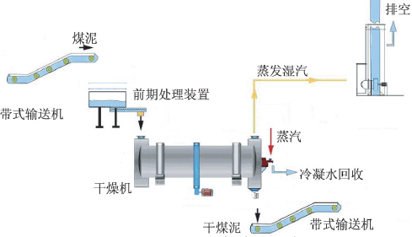
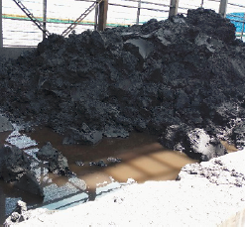
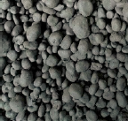
煤泥掺烧
锅炉（循环流化床）掺烧煤泥主要有两种典型方式：（1）煤泥管道输送入炉掺烧；（2）煤泥干燥后进入给煤系统入炉掺烧。
煤泥干燥系统：湿煤泥通过干燥设备，利用低品位蒸汽等热源对煤泥进行烘干，然后掺入燃煤中进行锅炉燃料利用。
低温蒸汽干燥：从耦合机组抽取相对温度较低的饱和蒸汽，对煤泥进行烘干。技术成熟，煤泥干燥的效果相对较好。
煤泥低温蒸汽干化工艺

Slide 56
煤泥掺烧
对锅炉系统运行的影响
由于掺烧的煤泥含水量较高、平均粒径较小，在大比例掺烧煤泥过程中使床温降低，严重时可导致锅炉熄火。随着煤泥掺烧比例的增大，床温降低幅度越大。大比例掺烧煤泥后，由于煤泥凝聚团数量增多，自炉顶下落进入密相区床层，给煤量的投入减少，使得密相区的热量输入减少，减少了密相区的燃烧份额，降低了床温。总的看来，高负荷时，炉顶给料方式对密相区床温的影响较小；但低负荷典型工况下，煤泥大比例掺烧时，床温降低幅度较大，使本来就低的床温变得更低，严重时甚至出现MFT的事故。
掺烧煤泥，床温降低，对控制污染物排放具有一定的积极作用。
随着煤泥添加比例的增加，由于煤泥团的水分蒸发过程需要从炉内吸热，炉膛温度整体趋于下降，其中炉膛中部温度降幅明显；另一方面，在煤泥团爆裂燃烧过程中，部分煤泥碎屑可能被烟气携带至炉膛上部，发生再次燃烧从而使得炉膛上部温度升高，倘若燃煤的灰熔点较低，甚至有结焦的风险。

Slide 57
煤泥掺烧
对锅炉系统运行的影响
由于煤泥高水分特性，煤泥大比例掺烧后，水分蒸发使得烟气中水分含量增加，总烟气量明显增加，烟气流速升高。
由于煤泥的灰分含量较高，且绝大部分颗粒粒度小于0.5mm，因此煤泥投入后会大大增加飞灰的份额。煤泥的灰分一般粘性很大，进入尾部烟道后会导致受热面积灰的加速，换热效果变差。另外，大量未完全燃烧的不能为旋风分离器分离的飞灰由烟气携带进入尾部烟道，在尾部烟道持续放热的行程。在中、高负荷下，由飞灰引起的排烟温度升高趋势更加明显。
受热面磨损：煤泥掺烧量达到60%时，烟气量增加约10%，飞灰量约增加10%。对于对流受热面，磨损量与烟气速度n次方（在烟速9~40m/s的范围内，n=3.3~4.0）成正比，烟气流速增大后，受热面磨损量增加30%以上。

Slide 58
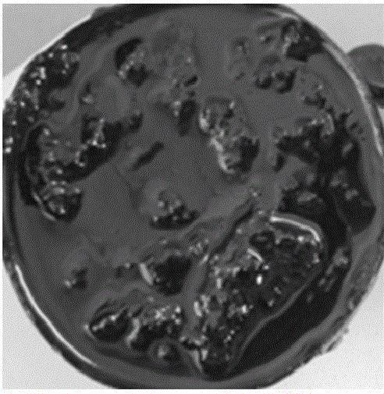
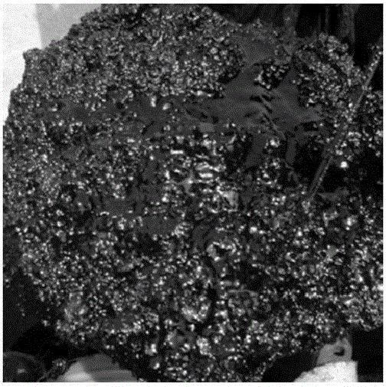
油泥掺烧
油泥
油泥主要由原油、泥沙颗粒、水及少量化学药剂和部分工 业杂质组成，具有毒性和易燃性。油泥常用侧处理方法有填埋
、热解、萃取、生物等处理方法，其投资成本大、周期长、规 模小等缺点很难大规模推广应用。
掺烧产生过程难点问题
  油泥在脱水干化处理过程中，对制粉系统干燥出力裕 量要求较高；
  掺烧过程与原有燃煤电站锅炉制粉系统、燃烧系统的 匹配性、对锅炉炉膛及受热面影响、对污染物排放指 标的影响、燃烧产物灰渣是否属于危废等问题，确定 油泥的掺烧比例和掺烧方式。
  在污染物排放指标、燃烧产物灰渣是否属于危废等问 题未有相应的国家标准、行业标准或地方标准。
  国电克拉玛依发电有限公司掺烧周边炼油厂含油污泥
，比例达到5%，试验期间通过大气污染物自动检测未 出现污染物排放及重金属排放超标，同时设备也未发 生异常。

Slide 59
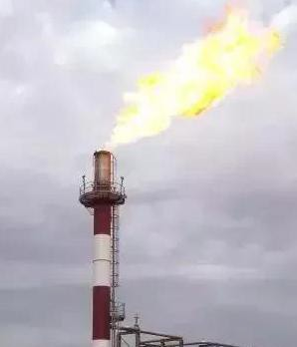

工业废气掺烧
工业废气
石油、化工、焦化、冶金等行业生产中会产生大量的伴生气体
，部分高热值气体可以通过工业锅炉进行回收利用（如焦炉煤气 与部分高炉煤气等），但仍有部分可燃气体无法合理用，传统上 都是采用直接排空或“点天灯”的方式白白浪费掉。
工业废气利用存在的难题
部分废气源附近没有合适的用户，无法就地消耗，长距离 输送经济性差；
部分废气热值低，着火及稳燃困难，利用难度大；
部分废气中含有二噁英等难以处理的成分。
电站锅炉掺烧工业废气
利用气源点附近的电站锅炉处理工业废气是一个双赢的技术路 线，废气产生企业可省去大额的废气处置费，并获得一定收益。 发电企业可大幅降低燃料成本。

Slide 60

智能化配煤掺烧系统建设

Slide 61




智能掺烧系统部分案例

Slide 62
主要内容
燃料掺烧定义
燃料指标的计算 掺烧方式
常见问题及调整措施
燃料掺烧典型案例
结束语

Slide 63
结束语
燃煤锅炉开展燃料耦合掺烧，既是当前经营状况所逼，也是大势 所趋，更是时代大背景下煤电二次发展的内在需求；
电站锅炉的燃煤掺烧技术已经相当成熟，目前仅高碱煤等个别特 殊煤种的掺烧尚待突破；
生物质掺烧已经进入工程应用阶段，污泥的掺烧已经完成工业示范
，垃圾、油泥等固废的掺烧还需在技术及政策方面取得突破；
智能化、智慧化是整个社会的发展趋势，电站锅炉燃料掺烧的智 能化、智慧化也是全行业未来的发展热点。

